Slide 1



Tự nhiên và Xã hội
Bài 18: Thức ăn đồ uống có lợi cho sức khỏe (tiết 1)

Slide 2
KHỞI ĐỘNG

Slide 3

Kể tên một số thức ăn, đồ uống mà em thích?

Slide 4

Thứ sáu ngày 21 tháng 3 năm 2025
Tự nhiên và xã hội
Bài 18: Thức ăn, đồ uống có lợi cho sức khỏe (Tiết 1)

Slide 5


NỘI DUNG BÀI HỌC
1
2
Một số thức ăn, đồ uống không có lợi cho sức khoẻ
Một số thức ăn, đồ uống có lợi cho sức khoẻ

Slide 6

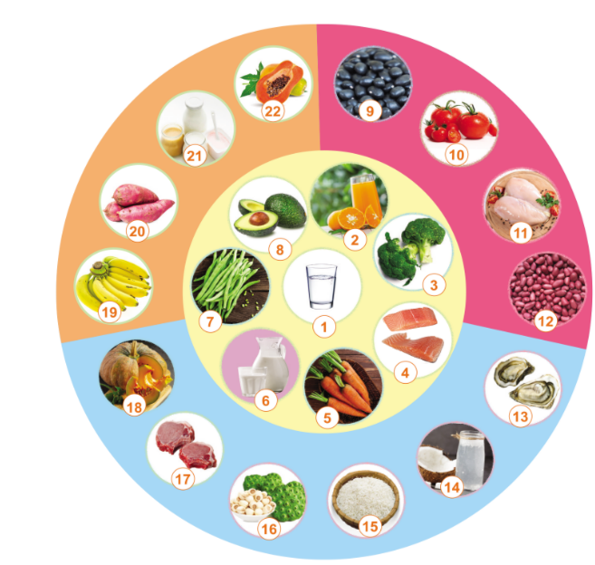
1. Một số thức ăn đồ uống có lợi.
- Kể tên thức ăn, đồ uống có lợi cho các cơ quan tiêu hóa, tuần hoàn, thần kinh trong hình dưới đây:

Slide 7
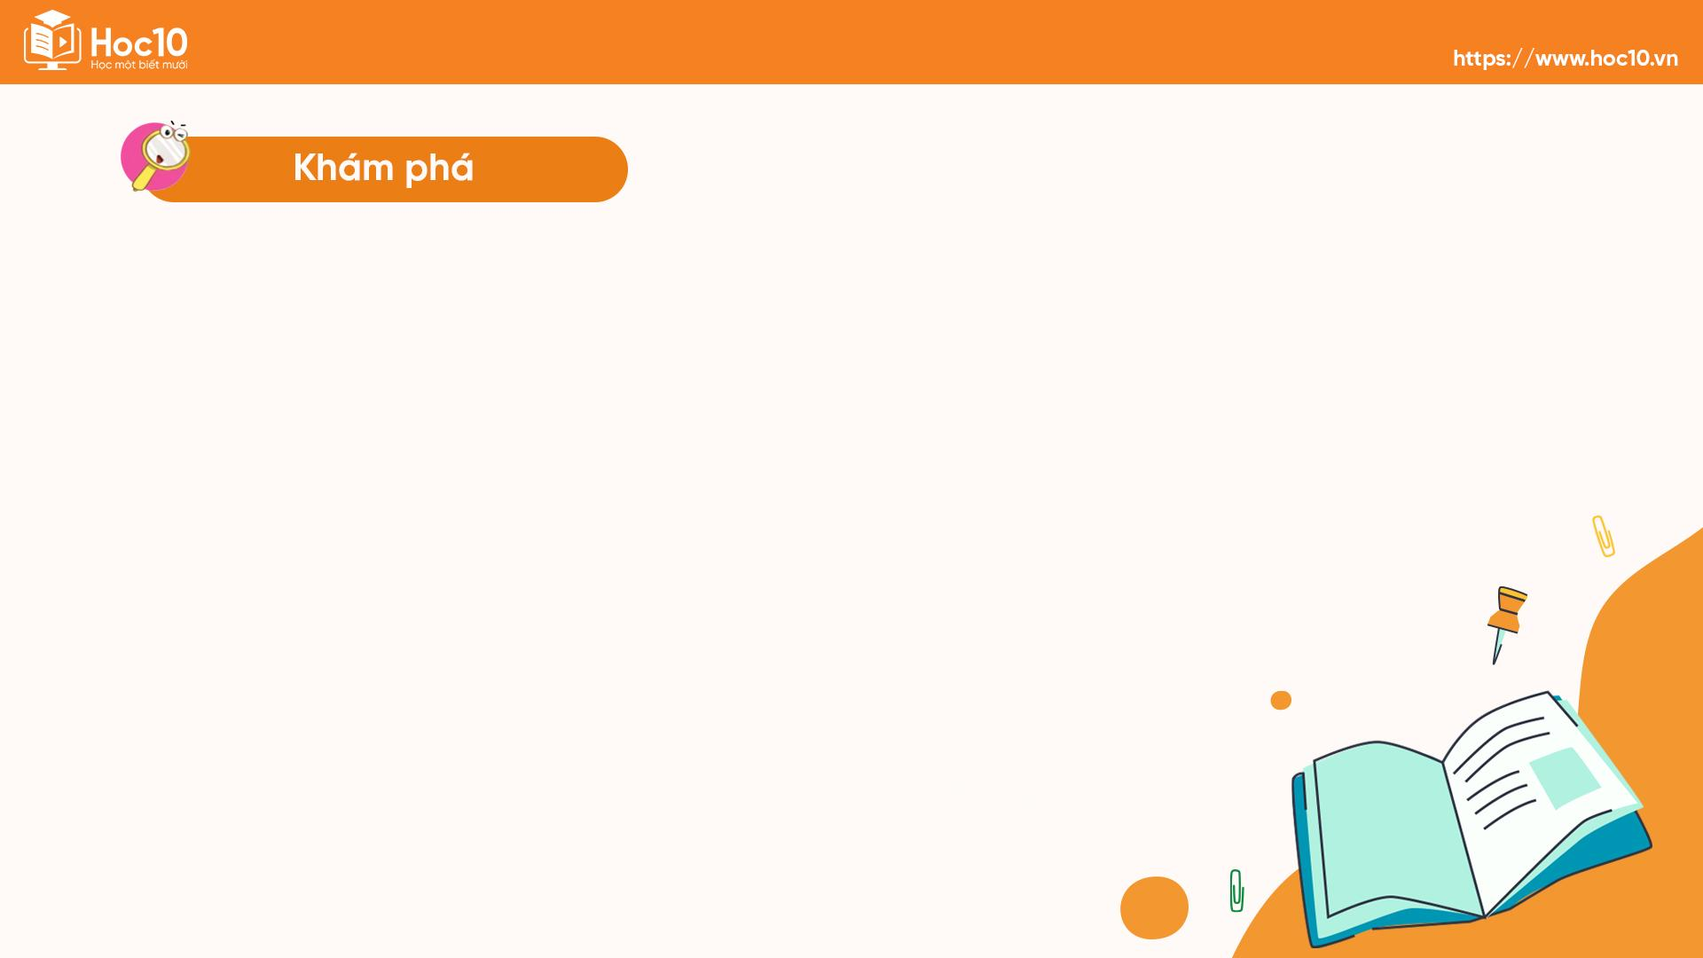
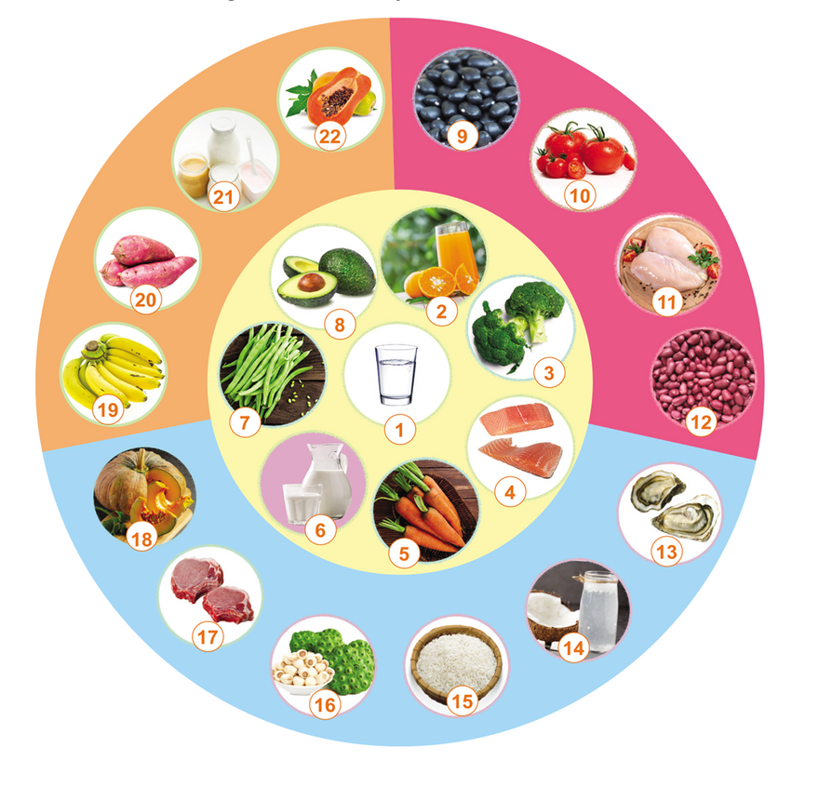
Làm việc theo cặp:
Kể tên thức ăn, đồ uống có lợi cho các cơ quan tiêu hoá, tuần hoàn, thần kinh trong các hình dưới đây.

Slide 8
Chứa nhiều chất dinh dưỡng
Chất xơ
Protêin, vitamin

Slide 9
1. Một số thức ăn đồ uống có lợi.
+ Thức ăn, đồ uống có lợi cho cơ quan tiêu hóa: nước, cam, súp lơ xanh, cá hồi, cà rốt, sữa, quả bơ, đậu côve, chuối, …
+ Thức ăn, đồ uống có lợi cho cơ quan tuần hoàn: nước, cam, sữa, cá hồi, cà rốt, quả bơ, đậu côve, lạc, đậu đen, …
+ Thức ăn, đồ uống có lợi cho cơ quan thần kinh: nước, cam, súp lơ xanh, sữa, cá hồi, thịt, bí đỏ, cơm, nước dừa, …

Slide 10
- Kể thêm một số thức ăn, đồ uống có lợi cho các cơ quan tiêu hóa, tuần hoàn, thần kinh.

Slide 11
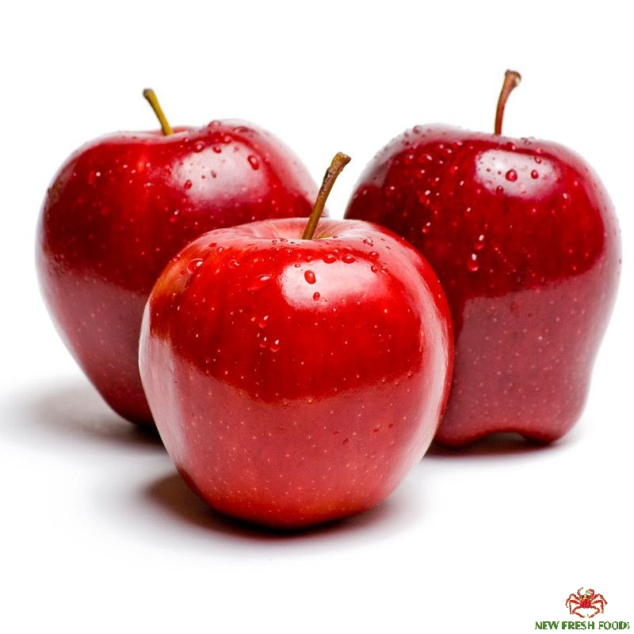
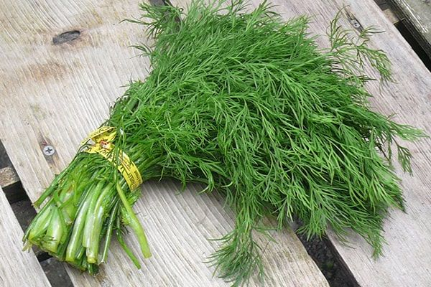
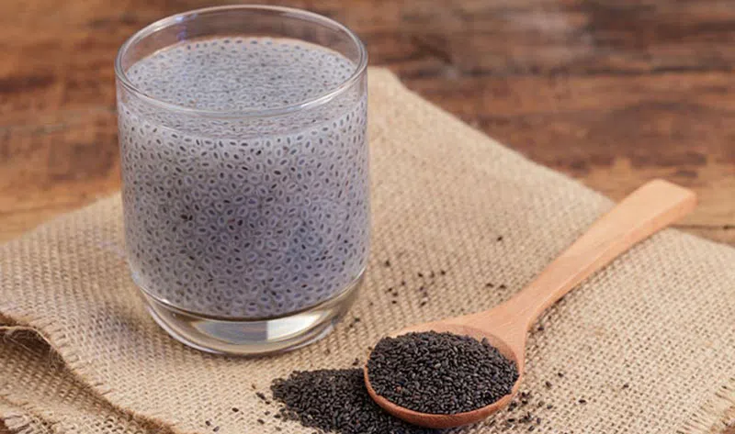
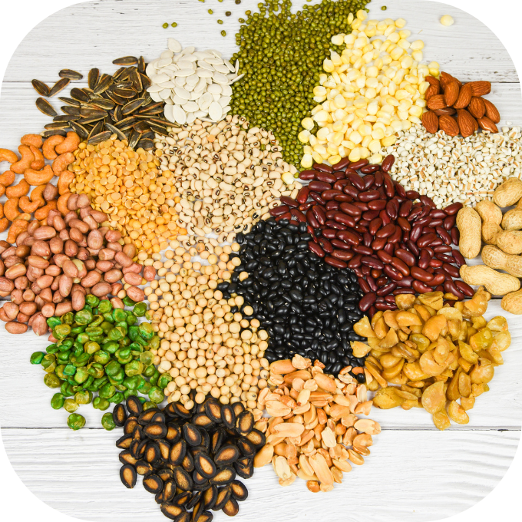
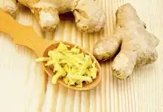
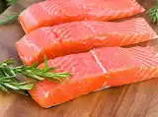
Một số thức ăn, đồ uống có lợi cho các cơ quan tiêu hóa: táo, rau thì là, hạt chia, ngũ cốc nguyên hạt, gừng, cá hồi, ...

Slide 12
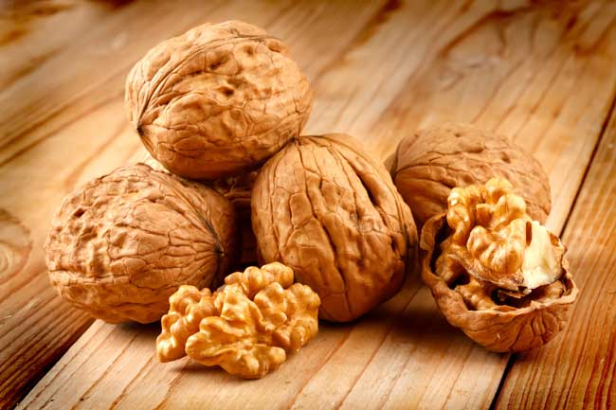
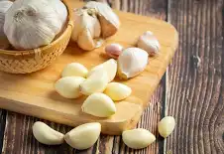
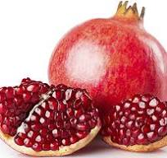
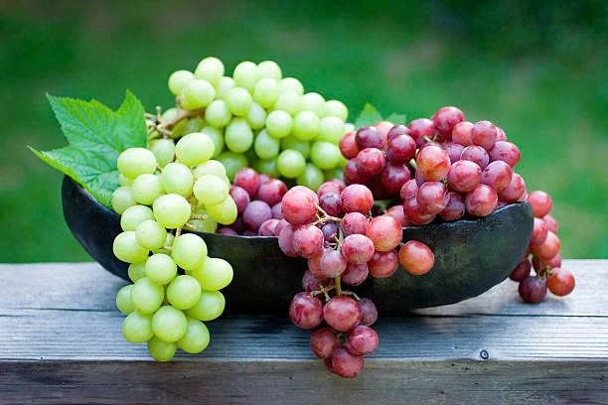
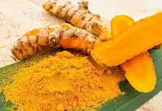
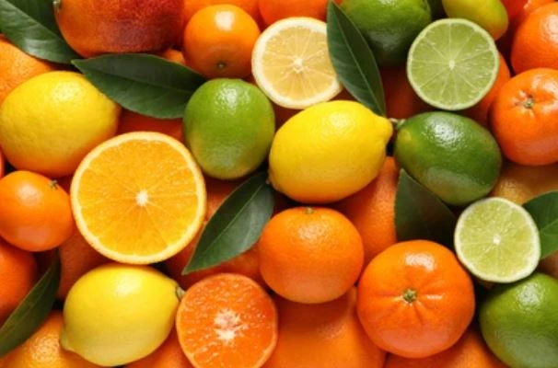
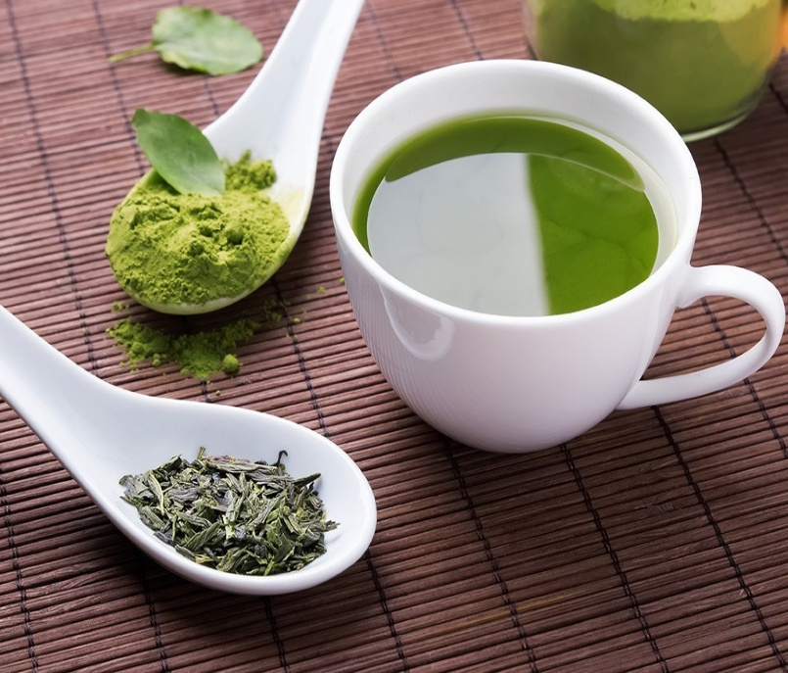
Một số thức ăn, đồ uống có lợi cho các cơ quan tuần hoàn: quả óc chó, tỏi, quả lựu, nho, nghệ, trái cây họ cam quýt, trà xanh,...

Slide 13
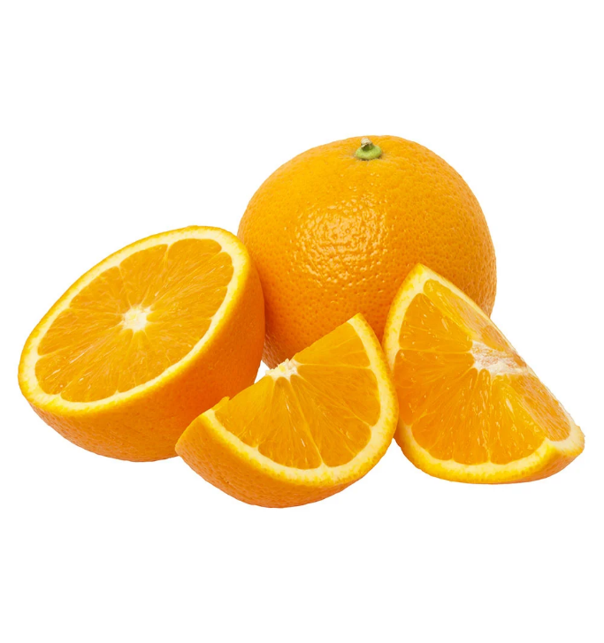
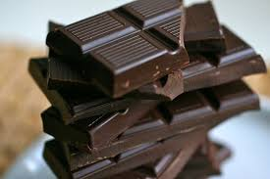
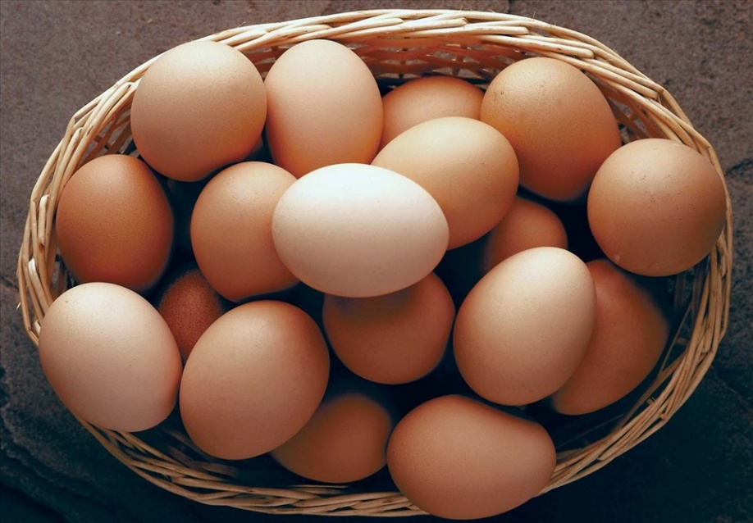
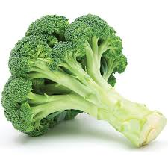
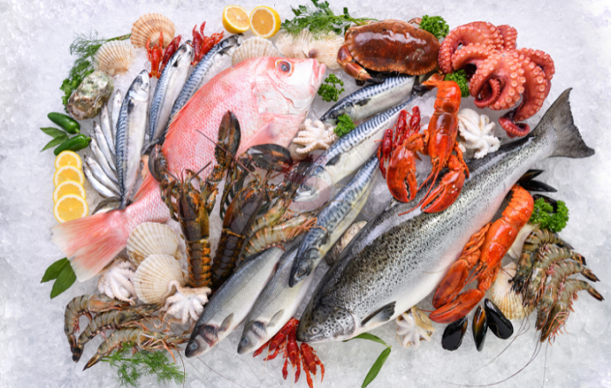
Một số thức ăn, đồ uống có lợi cho các cơ quan thần kinh: socola đen, nghệ, cam, trứng, bông cải xanh, cá hồi, các loại hải sản,...

Slide 14
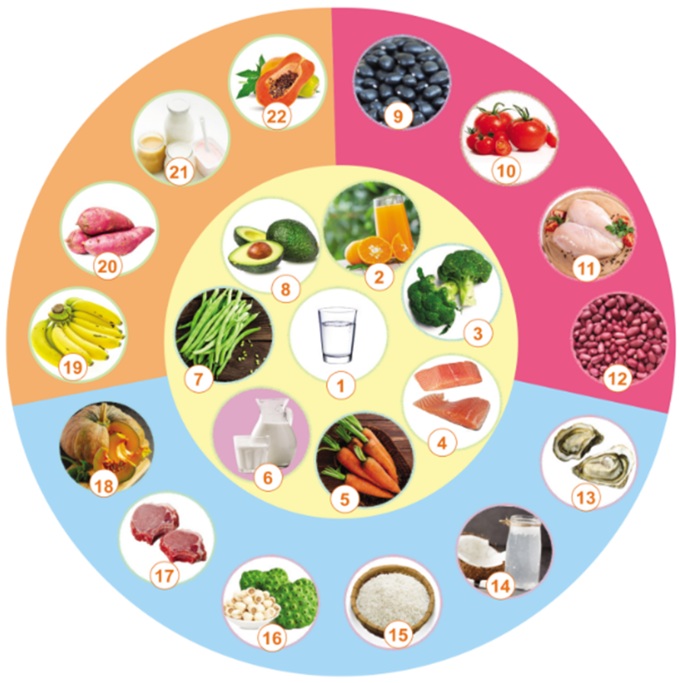
Hằng ngày con ăn những thức ăn, đồ uống nào?
Nước có tác dụng gì đối với cơ quan tuần hoàn, tiêu hóa, thần kinh?

Slide 15
Uống đủ nước giúp tiêu hóa thức ăn thuận lợi và tránh táo bón; tuần hoàn máu tốt hơn; hỗ trợ não hoạt động tốt, tăng cường trí nhớ.

Slide 16
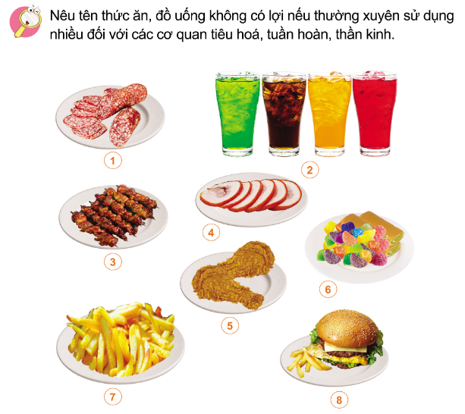
2. Một số thức ăn, đồ uống không có lợi.
- Nêu tên thức ăn, đồ uống không có lợi nếu thường xuyên sử dụng nhiều đối với các cơ quan tiêu hóa, tuần hoàn, thần kinh.
+ Những thức ăn, đồ uống không có lợi cho cơ quan tuần hoàn: khoai tây chiên, đùi gà, nước ngọt, bánh mì,…
+ Những thức ăn, đồ uống không có lợi cho cơ quan tiêu hóa: xúc xích, bánh kẹo, nước ngọt, lạp xưởng
+ Những thức ăn, đồ uống không có lợi cho cơ quan thần kinh: nước có ga, kẹo,…

Slide 17
Thường xuyên ăn các thức ăn chứa nhiều dầu, mỡ sẽ gây đầy bụng, khó tiêu hóa; làm tăng huyết áp;...
Thường xuyên ăn mặn sẽ có thể bị viêm loét dạ dày, gây suy tim và đột quỵ
Uống nước ngọt nhiều sẽ dẫn tới đầy hơi, khó tiêu hóa, tăng lượng mỡ thừa và có nguy cơ mắc bệnh béo phì, các bệnh về tim mạch,...

Slide 18
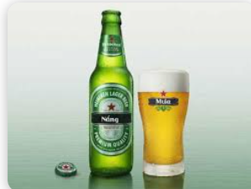
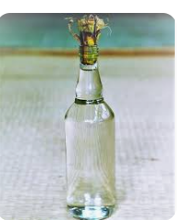
- Kể thêm một số thức ăn, đồ uống không có lợi cho các cơ quan tiêu hóa, tuần hoàn, thần kinh.

Slide 19
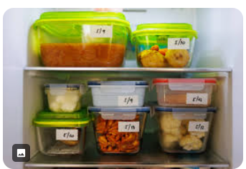
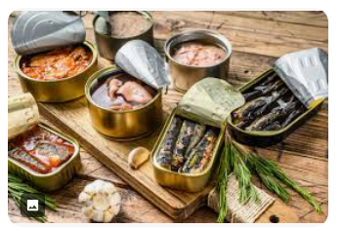
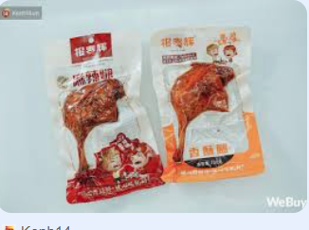
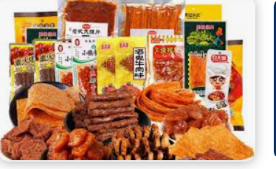
- Kể thêm một số thức ăn, đồ uống không lợi cho các cơ quan tiêu hóa, tuần hoàn, thần kinh.

Slide 20
TRÒ CHƠI:
Ai nhanh nhất

Slide 21







Thức ăn được làm từ sữa bò,
giúp quá trình tiêu hoá thuận lợi là
HẾT GIỜ
A
phô mai.
B
sữa chua.
C
sữa đặc.
D
bơ.
Notes:
Hướng dẫn: GV click vào đồng hồ để bấm giờ >> sau khi HS trả lời đúng, GV click vào hình ngôi sao để quay về màn hình nuôi cá.

Slide 22
Loại quả nào dưới đây giúp làm giảm táo bón, đầy hơi?
HẾT GIỜ
A
Đu đủ
B
Vải
C
Nhãn
D
Dừa
Notes:
Hướng dẫn: GV click vào đồng hồ để bấm giờ >> sau khi HS trả lời đúng, GV click vào hình ngôi sao để quay về màn hình nuôi cá.

Slide 23
Những thức ăn nào không tốt cho cơ quan thần kinh?
HẾT GIỜ
A
Thức ăn chế biến quá mặn
B
Bí đỏ, bơ, dừa
C
Các loại cá , hải sản
D
Đậu đen, lạc, súp lơ
Notes:
Hướng dẫn: GV click vào đồng hồ để bấm giờ >> sau khi HS trả lời đúng, GV click vào hình ngôi sao để quay về màn hình nuôi cá.

Slide 24

XIN CHÂN THÀNH CẢM ƠN
QUÝ THẦY CÔ GIÁO VÀ CÁC EM

